Slide 1
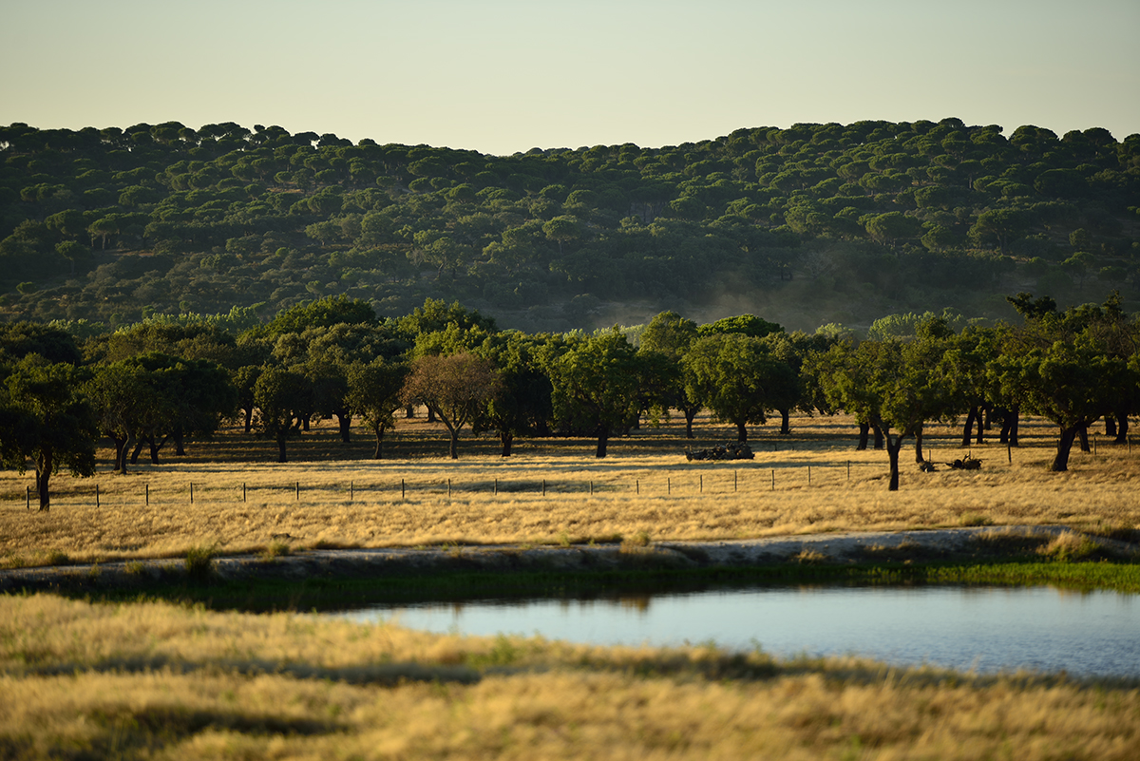
Corticeira Amorim
19 Anos de presença na Tunísia

Slide 2
CORTICEIRA AMORIM
A maior empresa mundial de produtos de cortiça

Slide 3
Corticeira
Amorim
PRINCIPAIS
INDICADORES
35% da transformação mundial de cortiça
605 M€ de vendas anuais
22k clientes
95% de exportações para mais de 100 países
7,5 M€ investimento anual em I&D
34 unidades com certificação FSC
3500 colaboradores

Slide 4
Corticeira
Amorim
EVOLUÇÃO DE
VENDAS
Uma evolução baseada em:
I&D, performance e valor premium
M€

Slide 5
Corticeira
Amorim
PORTEFÓLIO
DE CLIENTES
Incluindo
algumas das organizações mais exigentes do mundo em termos de qualidade

Slide 6
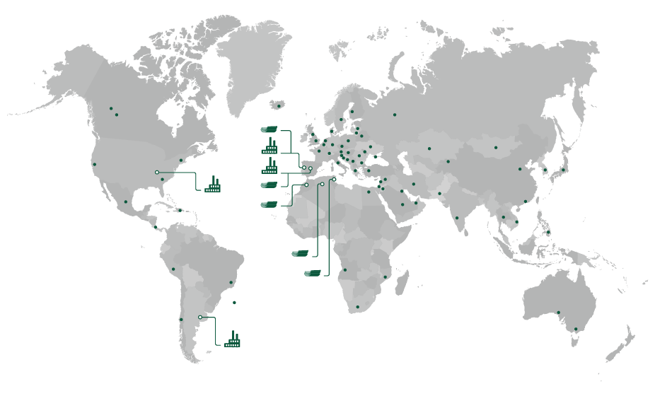
Corticeira
Amorim
PRESENÇA
MUNDIAL
11 Unidades Industriais de Matérias-Primas
19 Unidades Industriais de Soluções de Cortiça
42 Empresas de Distribuição
11 Joint Ventures
248 Principais agentes

Slide 7
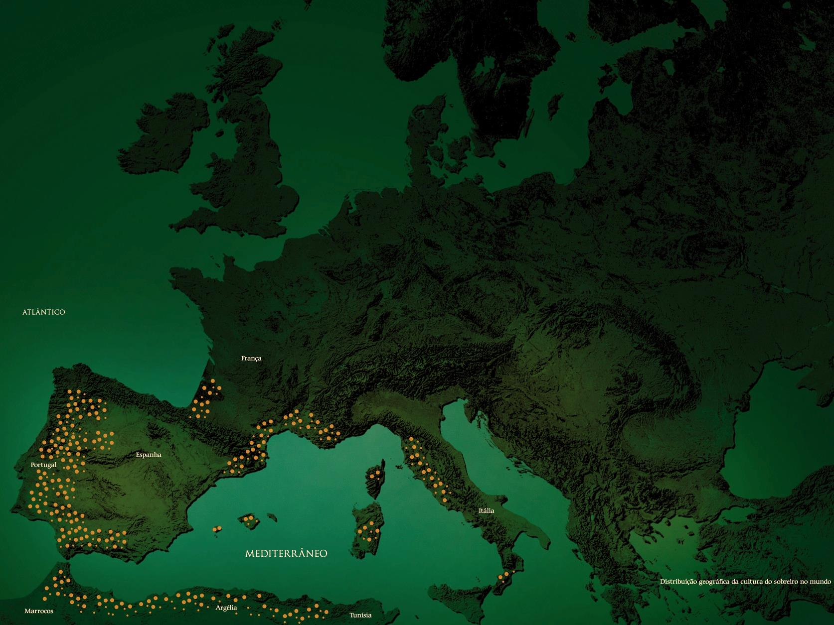
2.2
milhões de hectares de floresta de sobro
Bacia Ocidental do Mediterrâneo

Slide 8
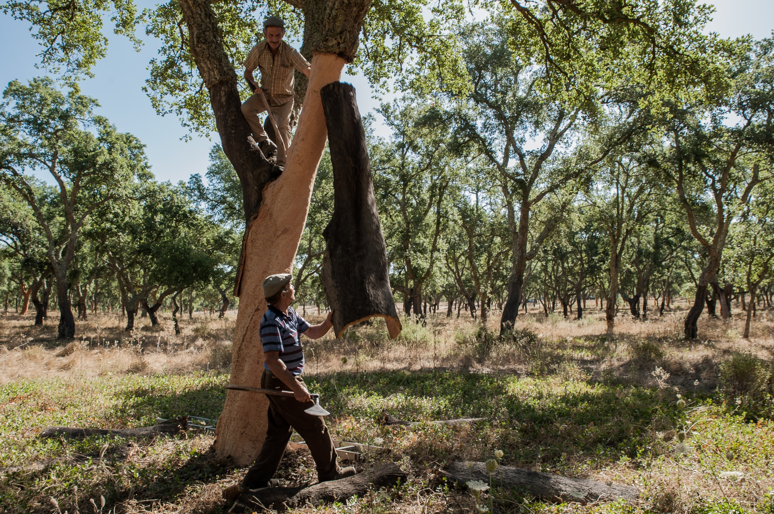
PRESENÇA NA TUNÍSIA

Slide 9
Corticeira
Amorim
Presença na
Tunísia
PRINCIPAIS DATAS
1997 – Aquisição de uma participação minoritária na empresa FLT;
2001 – Participação no processo de privatização da da empresa nacional de cortiça da Tunísia, a SNL;
2005 – Aquisição de uma participação minoritária na empresa STIB;

Slide 10
Corticeira
Amorim
Presença na
Tunísia
Duas áreas de atuação:
Mercado local de produtos de cortiça;
Exportação com principal incidência em Portugal e Espanha;

Slide 11
Corticeira
Amorim
Presença na
Tunísia
Principal empregador privado na região de Tabarka
Mantemos de forma regular uma média de 100 colaboradores todos de nacionalidade tunisina incluindo o Diretor da empresa;
Instalações fabris
A fábrica da SNL está implementada num terreno de 15 hectares em Tabarka;
Equipamentos sociais
Na fábrica existe uma cantina onde diariamente a empresa garante uma refeição aos seus colaboradores;

Slide 12
Corticeira
Amorim
Presença na
Tunísia
Participação na Adjudicação Pública de Cortiça
Desde 1997 somos com regularidade o principal comprador da cortiça vendida pelo Estado Tunisino;
Colaboradores
Mantemos de forma regular uma média de 100 colaboradores todos de nacionalidade tunisina;
Política de investimentos
A empresa está hoje capacitada para responder aos mercados mais exigentes, dispondo de uma capacidade instalada que nos permite consumir a totalidade da cortiça extraída na Tunísia;

Slide 13
Corticeira
Amorim
Presença na
Tunísia
Perspetivas para o futuro
Trabalhar com o governo da Tunísia para:
Aumentar a produtividade das florestas de sobreiro da Tunísia;
Melhorar a qualidade da cortiça extraída;
Formar operadores silvicolas de forme a eliminar o impacto negativo dos trabalhos mal efetuados;
Melhorar o estado fito-sanitário da floresta de sobreiro;

Slide 14
ESTAMOS
APENAS A COMEÇAR…
Muito
Obrigado!
Francisco Carvalho
www.amorim.com

